Slide 1
Studiemiddag thematisch werken

Slide 2
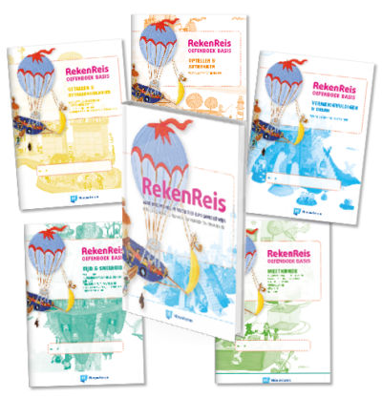
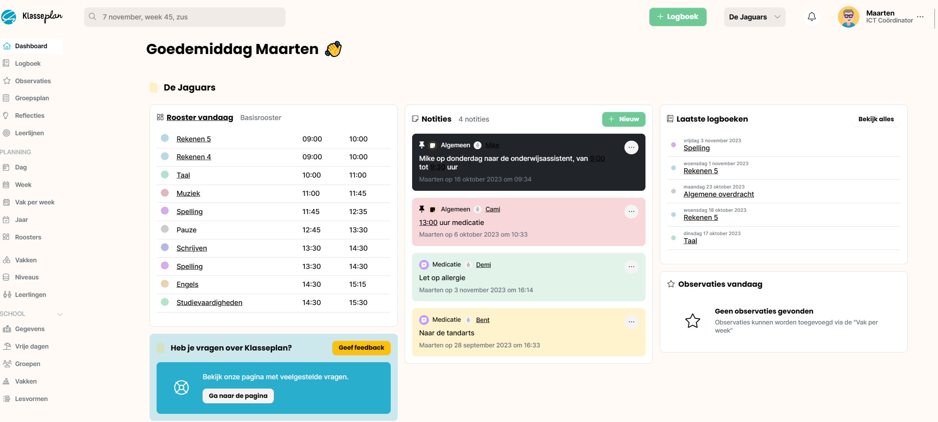
Even voorstellen
Maarten van der Steeg

Slide 3
Studiemiddag thematisch werken
14:30 | Thematisch werken, achtergronden en visie
 | Opdracht 1: begin maken met formuleren visie
15:30 | Het curriculum bij thematisch werken
 | Opdracht 2: welke doelen bij welk thema
 | Opdracht 3: begin maken met een jaarschema
16:15 | Plenaire afronding, bespreken vervolgstappen

Slide 4
Wat is thematisch werken
Thematisch werken is het op een samenhangende manier werken aan meerdere vakgebieden binnen een thema.
Thematisch werken gaat uit van het aanbieden van kennis, lezen van teksten en verwerken via oa stelopdrachten binnen een thema om zo in samenhang langere tijd met een onderwerp bezig te kunnen zijn.
Thematisch werken bevordert de betrokkenheid van leerlingen en leerkrachten.

Slide 5
Waarom thematisch werken
Wat maakt dat wij als school kiezen voor thematisch werken, waarom doen wij dit?
Wat is onze visie op thematisch werken?

Slide 6
Visie (voorbeeld Alan Turingschool)
Kennis van de wereld, routines, creativiteit, hoge verwachtingen en sociale veiligheid zijn belangrijke kenmerken van de Alan Turingschool. Onze leerlingen krijgen veel kennis aangeboden en leren deze kennis stapsgewijs toe te passen in een context van toenemende complexiteit en zelfstandigheid, met als doel deze ze zich kunnen ontwikkelen tot kritisch denkende burgers.

Slide 7
De rol van kennis
(Voor)kennis is de basis van begrijpend lezen.
Het delen van kennis vergroot kansengelijkheid
Door kennis kunnen leerlingen verbanden leggen
Kerndoelen zijn uitgangspunt, uitgewerkt in leerlijnen
Kennis ontstaat niet vanzelf, dit moet onderwezen worden.
Kennis is klittenband
Ons curriculum is uitgewerkt in heldere leerlijnen
Vaardigheden volgen op kennis

Slide 8
Opdracht 1: Onze visie
Welke woorden, elementen, onderdelen zouden in onze visie genoemd moeten worden?
Wat is een kenmerk van onze school rond het thematisch werken?
Wat wil je nieuwe leerkrachten vooraf meegeven voor ze hier aan de slag gaan?

Slide 9
Het curriculum bij thematisch werken
Einddoel zijn de kerndoelen
De weg ernaar toe zijn de leerdoelen
De uitdaging: hoe weet je nu dat je ‘alles’ behandeld hebt? Hoe zorg je ervoor dat je geen grote onderwerpen overslaat? Hoe kies je bewust daarin?

Slide 10
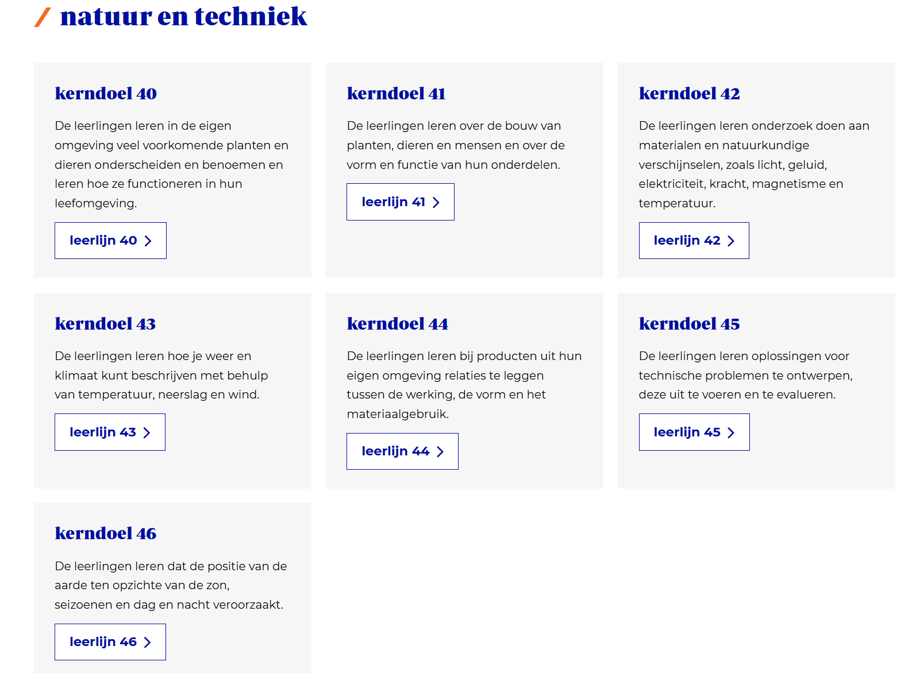

Slide 11
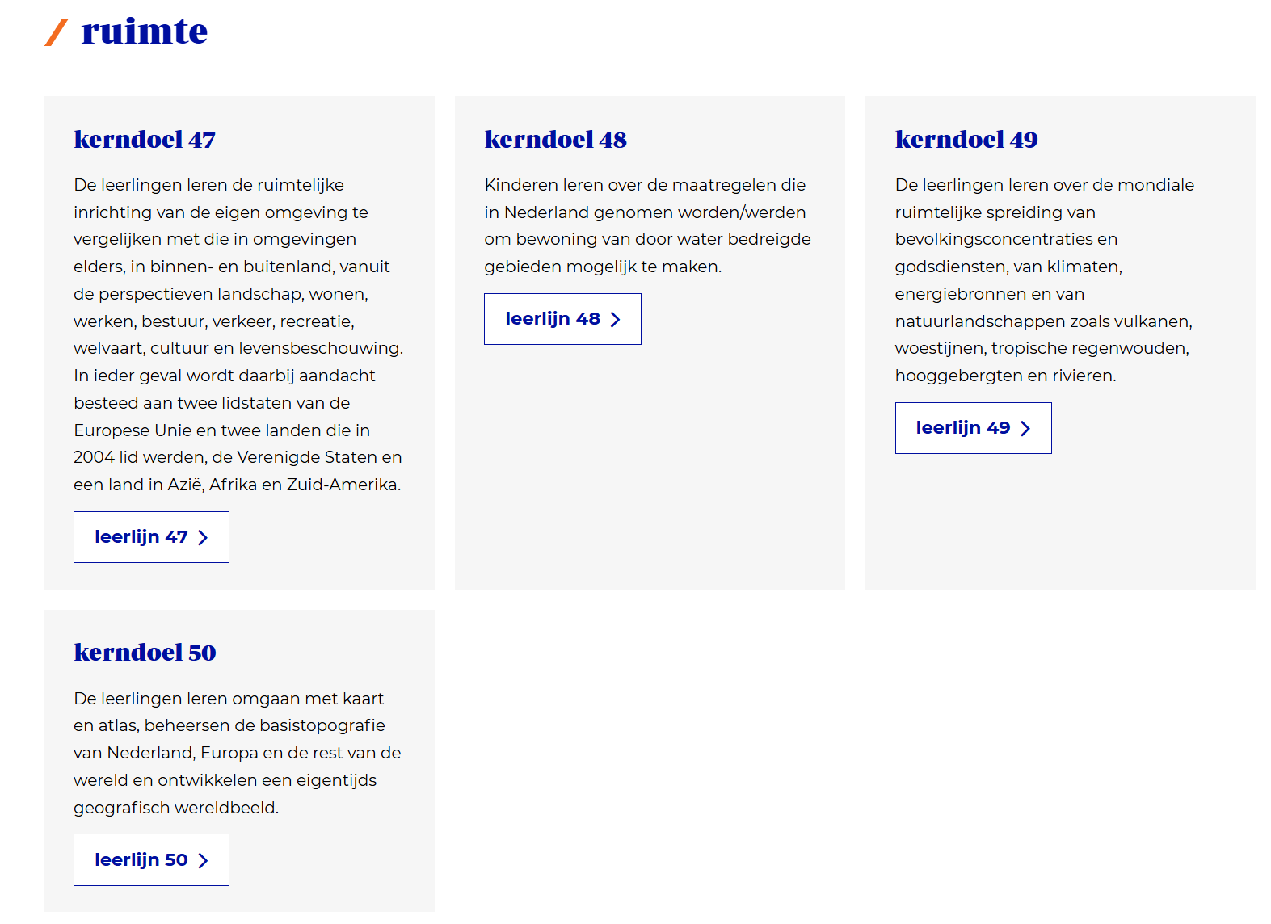

Slide 12
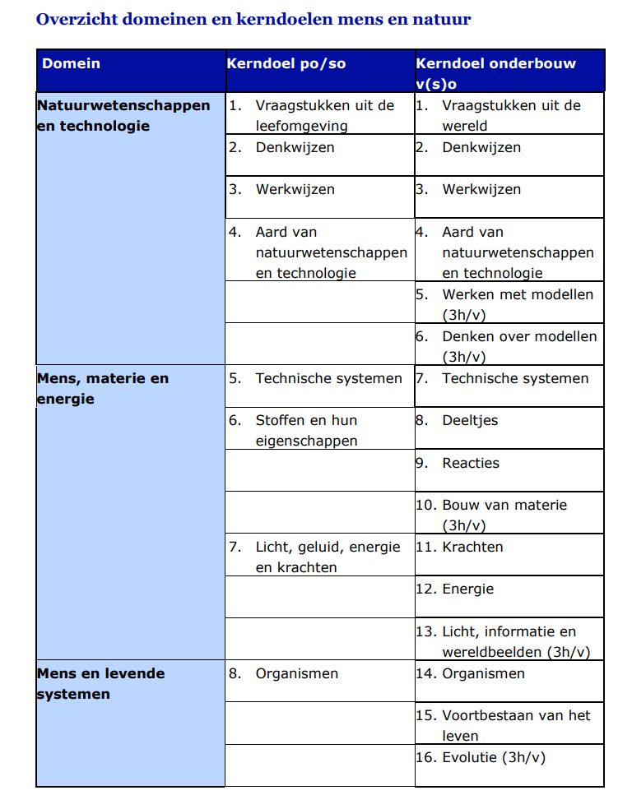
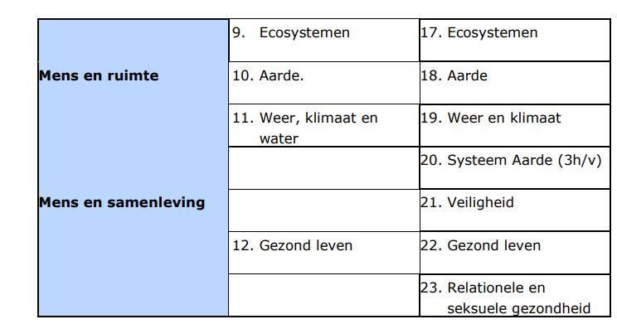

Slide 13
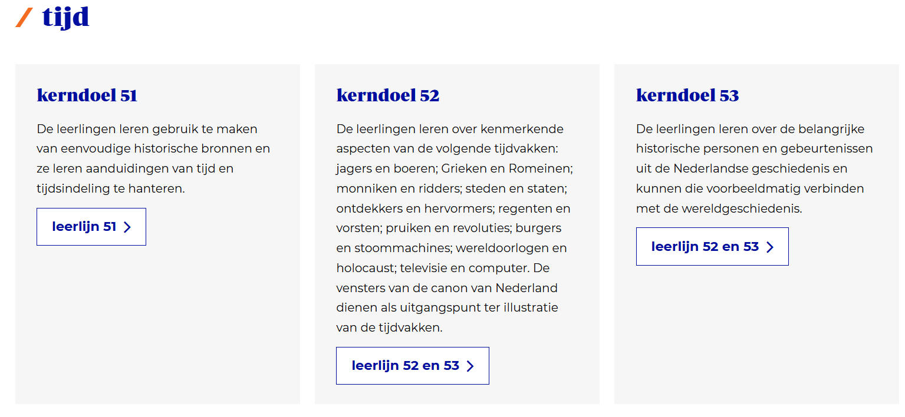

Slide 14
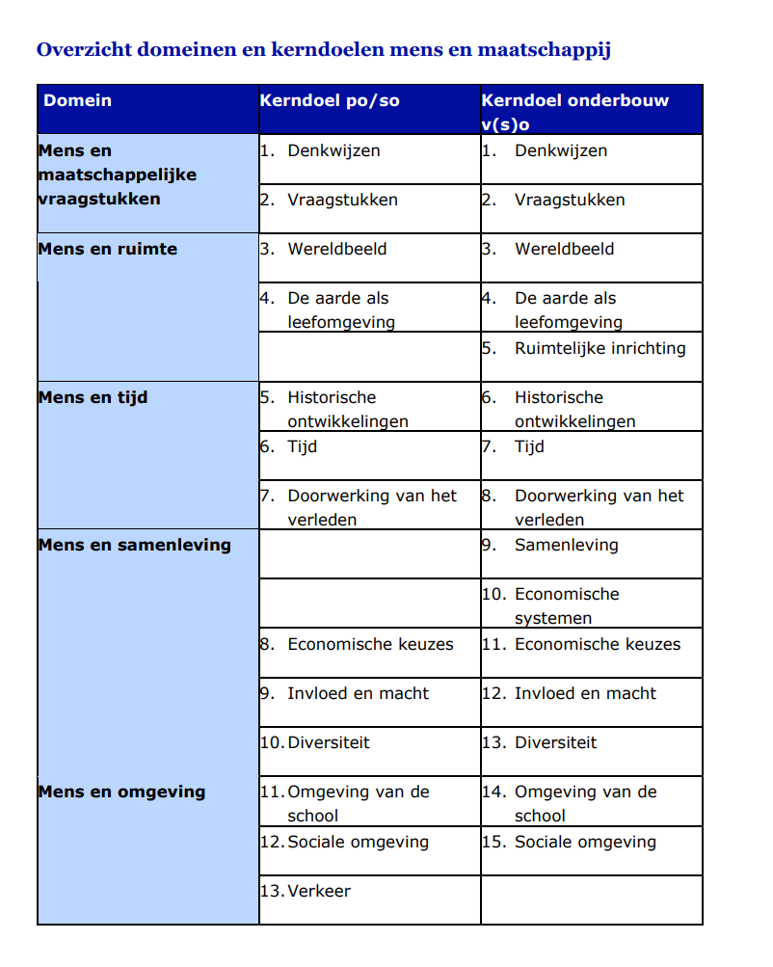

Slide 15
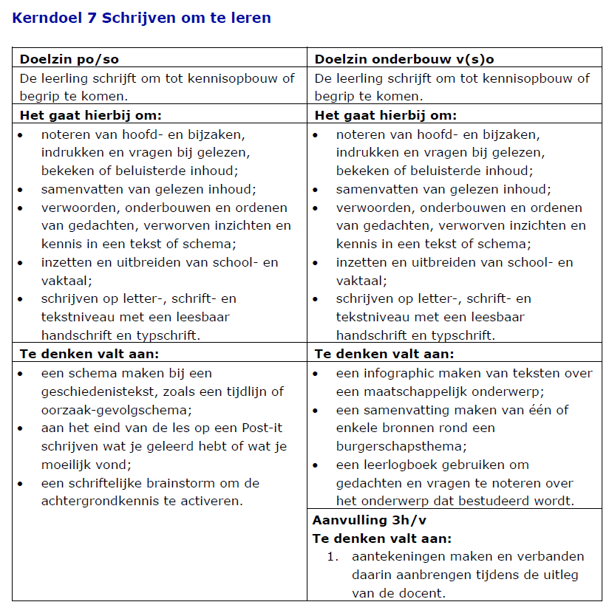
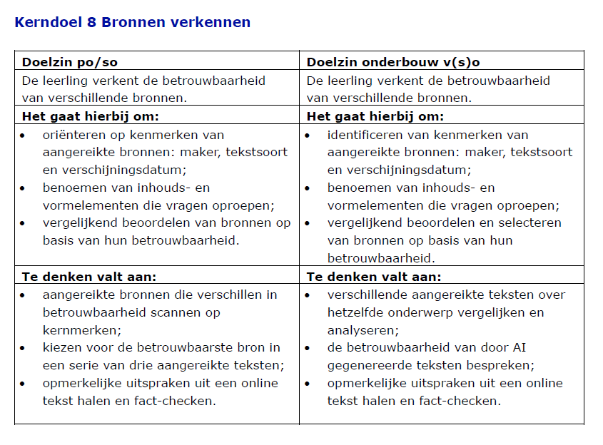

Slide 16
3 typen leerlijnen
Doel 1
Doel 2
Doel 3
leesdoelen
schrijfdoelen
mondeling
Volgordelijke leerlijn (rekenen, spelling?)
Concentrische leerlijn (taal)
Kennisleerlijn (WO en andere vakken)
De wereld
jij
muziek

Slide 17
Er zijn veel verschillende activiteiten die kunnen helpen om het doel te halen
Leerdoel
Klassen gesprek
Opdrachten maken in werkschrift
Oefenen
Samen overleggen
Luisteren
Onder zoeken
Film kijken
Lezen
Spelen
Hardop zeggen
Praktisch uitvoeren
Afkijken
Instructie door leerkracht

Slide 18
Hoe bepalen we ons curriculum?
Bepalen welke thema’s we willen aanbieden, hoe zetten we Blink in etc
Verdelen van de doelen over de thema’s
Reflectie hierop: moeten we bijstellen, klopt het in grote lijnen
Per thema verder inzoomen op de doelen en het thema inhoudelijk voorbereiden

Slide 19
Opdracht 2: ons curriculum bij thematisch werken
Leg alle bestaande thema’s op een rij, neem genoeg ruimte
Verdeel de kaarten over de verschillende thema’s: verdeel de vakgebieden (let op, taal zit hier niet bij, hiervoor kunnen we het leerlijnenboek gebruiken, per leerjaar)
Spreek af wie welk vakgebied verdeelt
Doe dit eerst globaal
Bespreek nu samen welke thema’s meer inhoud nodig hebben en welke te vol zitten
Moeten er thema’s worden aangepast of nieuwe worden toegevoegd?
Bewaar de kaarten per thema, maak hier foto’s van
De inhoudelijke uitwerking volgt later per thema

Slide 20
Plenaire bespreking

Slide 21
Opdracht 3: het jaarschema
Bepaal per school welke thema’s in welk leerjaar aan bod komen
Leg dit vast in een jaarschema per groep

Slide 22
Samenvatting en conclusie
Thematisch werken is een boeiende manier om je onderwijs vorm te geven
Er zijn veel doelen, je hoeft niet alles aan te bieden, maar denk er wel samen over na, maak bewuste keuzes
Wees niet bang om samen als team eigen keuzes te maken
Er zijn geen vaste oplossingen, ontwikkel een gezamenlijke visie en een gezamenlijke taal over thematisch werken
Volgende keer: hoe richten we een thema in

Slide 23
Maarten van der Steeg
06-13027919
info@nieuwleren.nl
www.nieuwleren.nl
www.leerlijnen.nl

